Slide 1
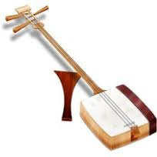
『民謡を楽しむ会』
出演★夕照会会主
藤本夕照先生
みなさんと、ご一緒に歌いながら
民謡の世界を楽しみましょう
どなたでも、自由にご参加いただけます
日 時：10月4日（水）
１３：３０より
会 場：マザアス日野
参加費：無料
共 催：地域包括支援センター
『多摩川苑』
お問合せ：090-4076-1982 中嶋 智子

